Slide 1
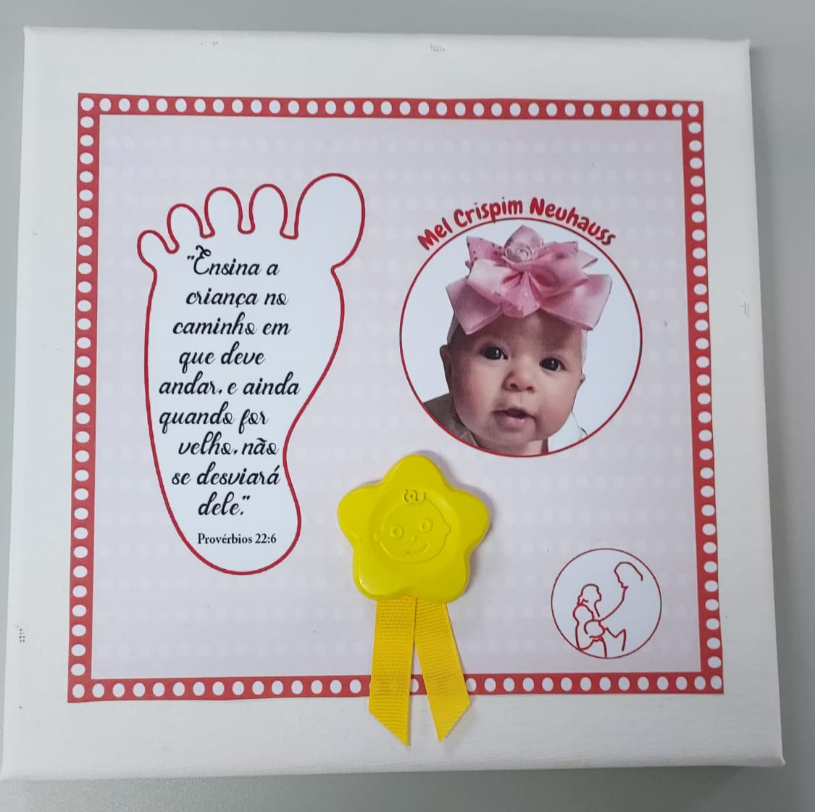
Material:
Lápis de cera em forma de flor com o bebé (lojas dos Chineses) ou pode colocar lacre
Fita
Foto do bebé
Como fazer:
Colocar a foto no PPT
Escrever o nome do bebé
Imprimir a folha
Colar na tela

Slide 2
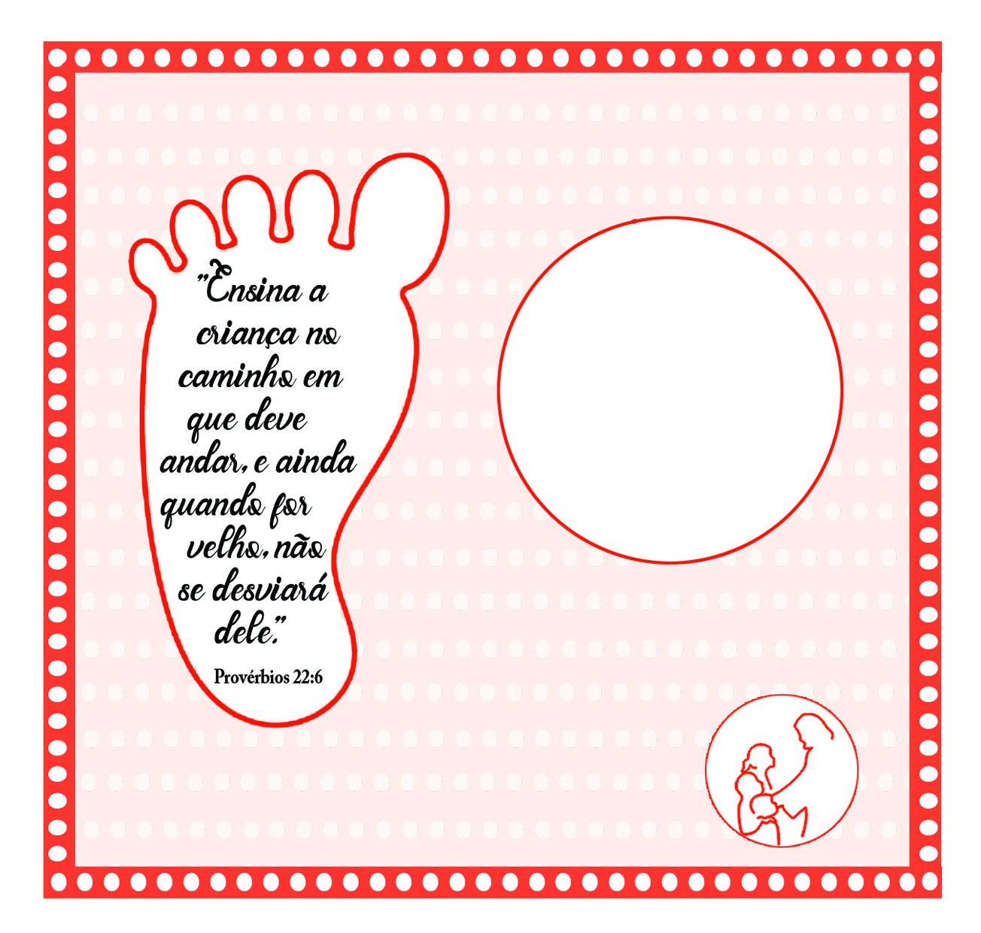


Como inserir a imagem no quadro?
Passos para ir buscar a imagem:
Inserir
Imagens
Este dispositivo
Selecionar a imagem
Inserir
Como colocar a imagem no quadro?
Formatação da imagem
Recortar
Recorte com forma (escolher o círculo)
Ajustar

Slide 3
Como inserir o nome do bebé?
É só seleciona onde diz
E escrever o nome.
Escreva o nome do bebé
Escreva o nome do bebé

Slide 4
Escreva o nome do bebé

Slide 5
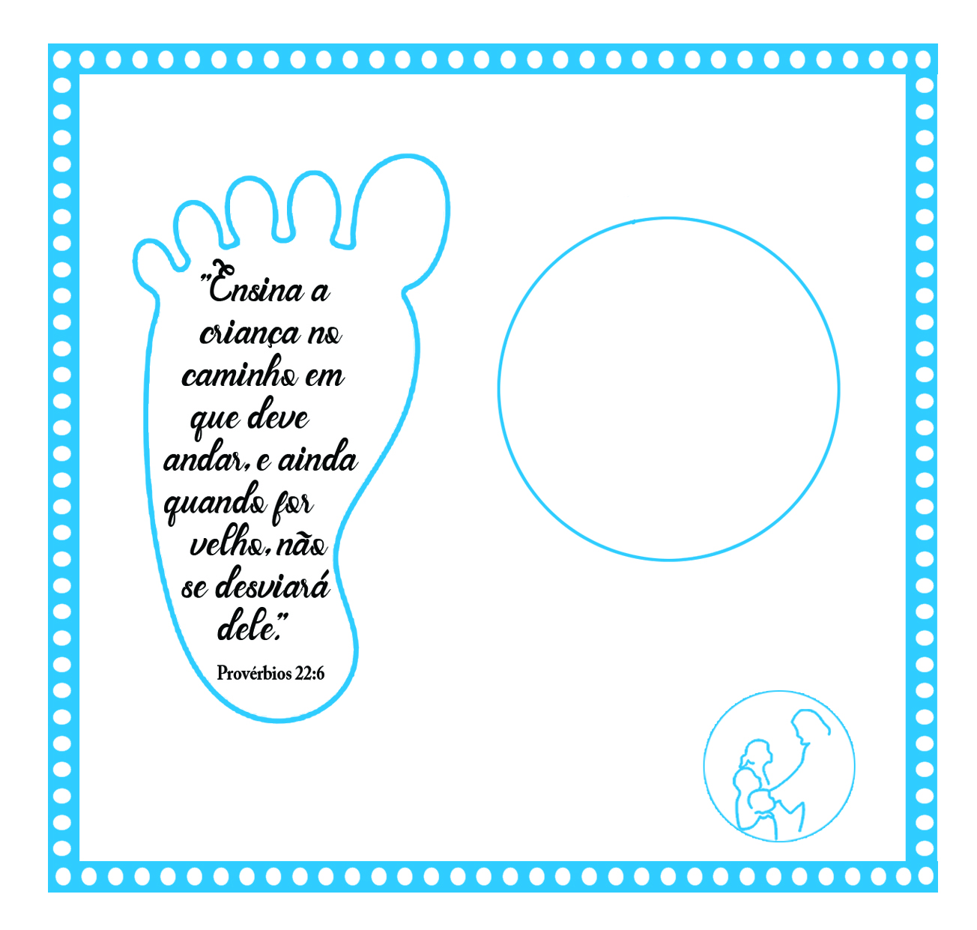
Escreva o nome do bebé

Slide 6
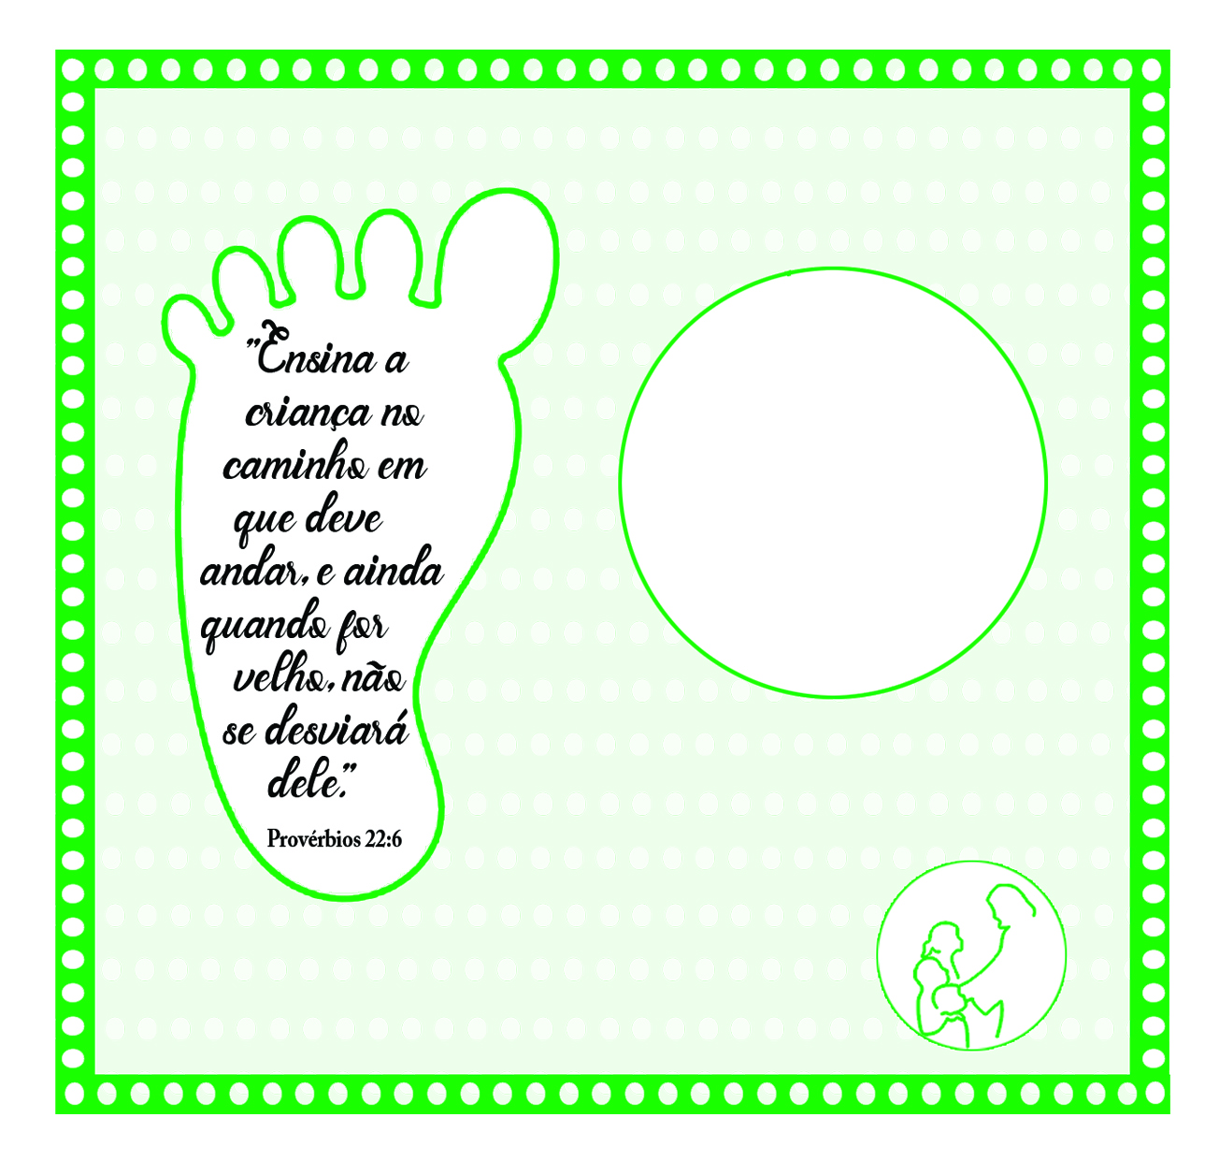
Escreva o nome do bebé

Slide 7
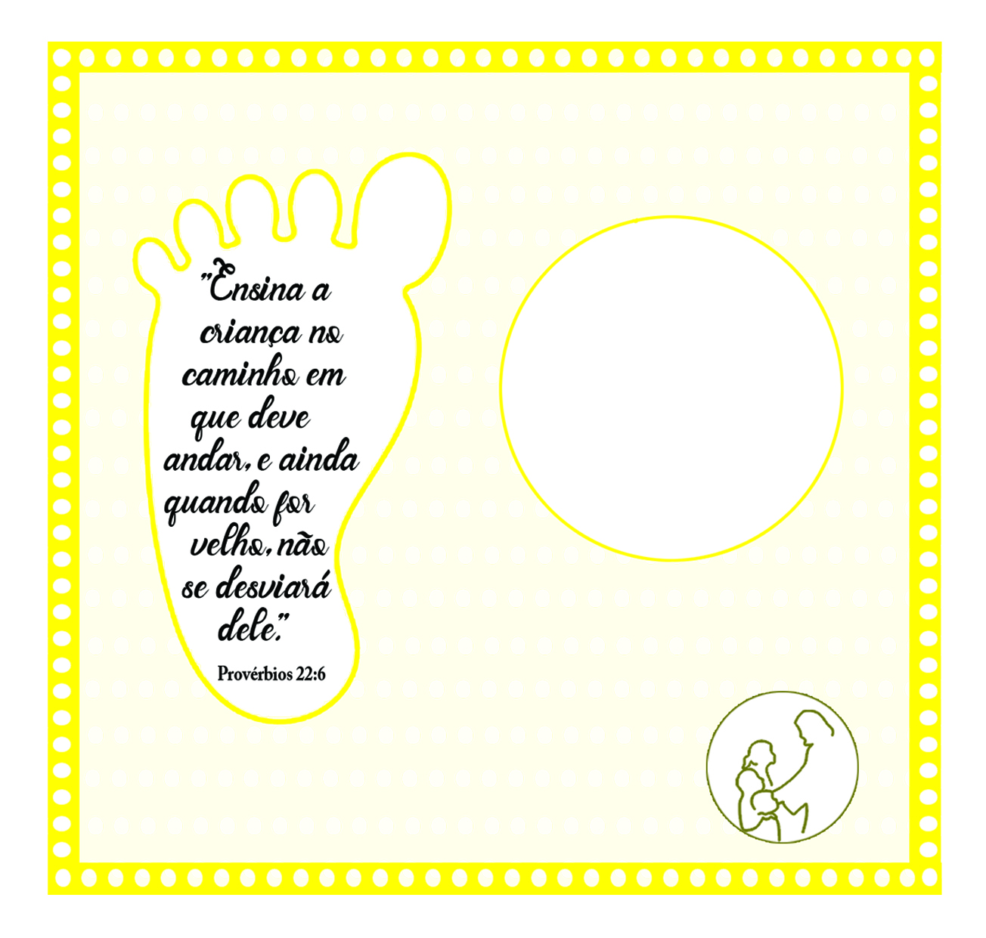
Escreva o nome do bebé

Slide 8
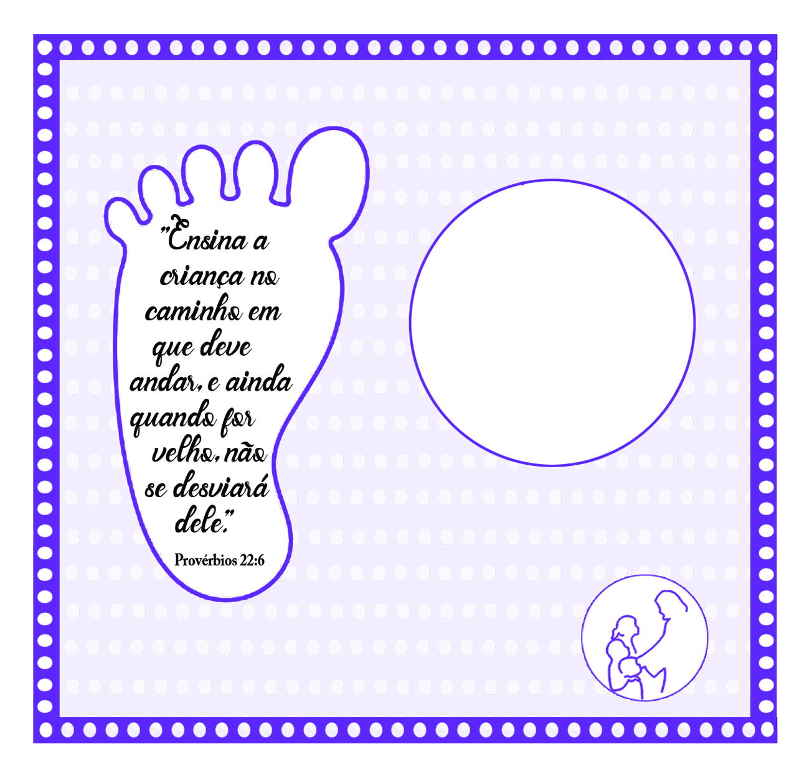
Escreva o nome do bebé

Slide 9
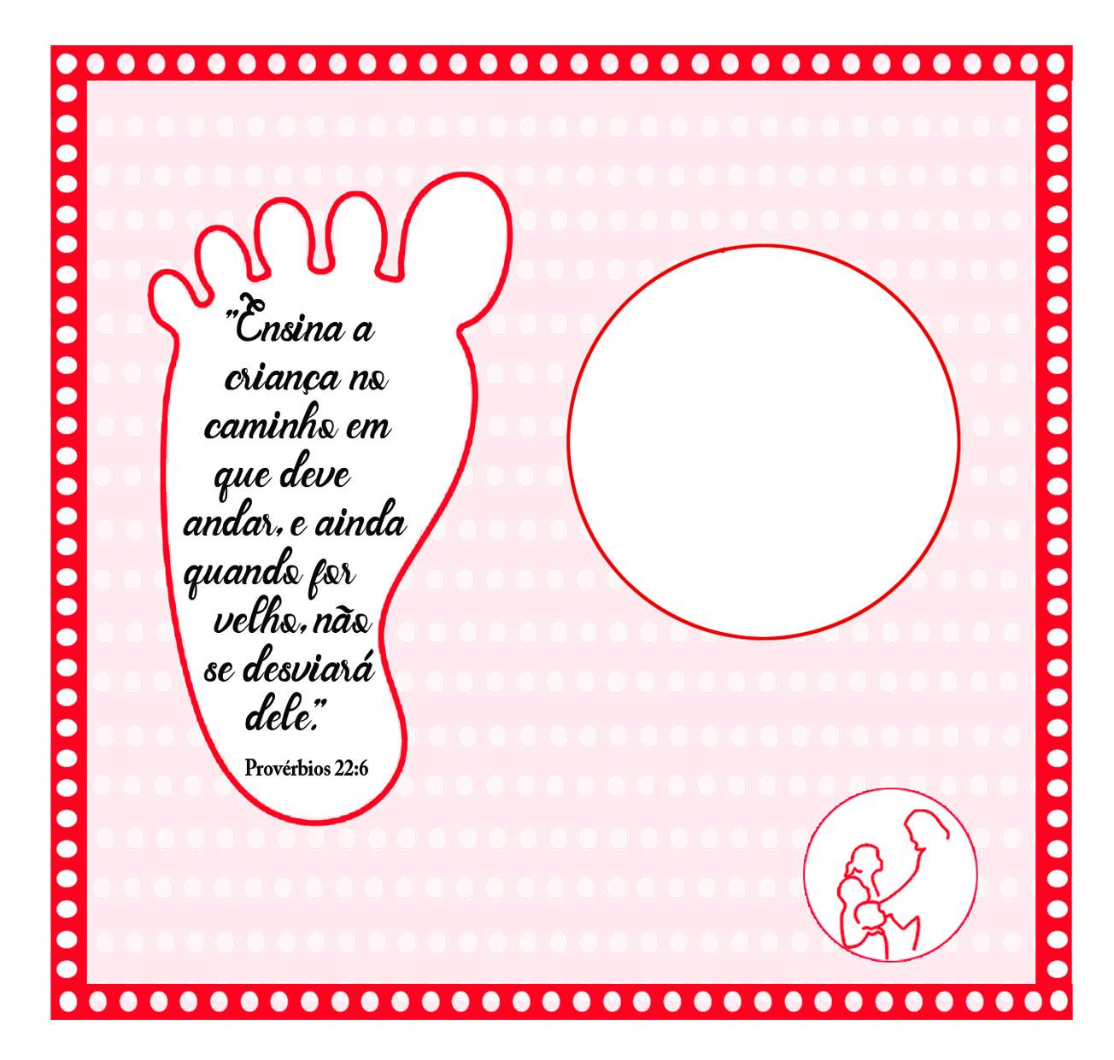
Escreva o nome do bebé

